Slide 1
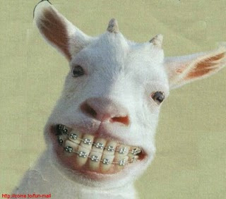
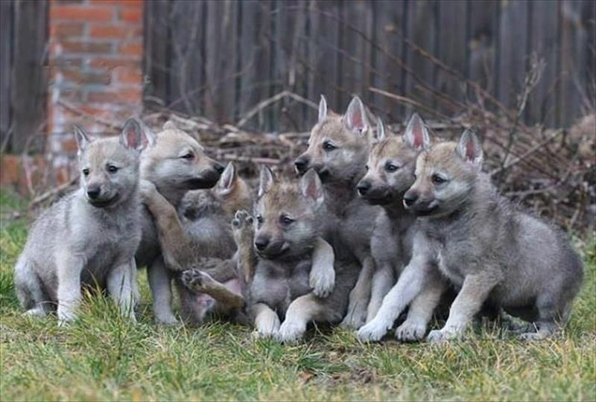
Ο Τσίκι Τσίκι το Άτακτο Κατσίκι και τα 7 λυκάκια
Ανάποδο Παραμύθι
Σχολική Χρονιά 2019-2020

Slide 2
Μια φορά και ένα καιρό κοντά σε μια φάρμα, όπου ζούσε ο Τσίκι Τσίκι το άτακτο κατσίκι, υπήρχε μια οικογένεια λύκων, ο μπαμπάς, η μαμά και τα 7 μικρά τους λυκάκια.
Μια μέρα που ο μπαμπάς λύκος έφυγε νωρίς για τη δουλειά και η μαμά ξεκίνησε να πάει στην αγορά, τα 7 λυκάκια έμειναν μόνα τους στο σπίτι.
Πριν η μαμά φύγει για την αγορά κάλεσε τα 7 λυκάκια και τους είπε να προσέχουν από τον Τσίκι Τσίκι το άτακτο κατσίκι.
Και τα λυκάκια απάντησαν με μια φωνή: «Εντάξει μαμά θα προσέχουμε.»

Slide 3
Εκεί κοντά όμως βρισκόταν κρυμμένος σ’ ένα καταπράσινο θάμνο, ο Τσίκι Τσίκι το άτακτο κατσίκι και άκουσε όλα όσα είχαν ειπωθεί.
Περίμενε με μεγάλη υπομονή να φύγει η μαμά λύκαινα για να ξεκινήσει να ενοχλεί τα λυκάκια όπως έκανε πάντα.

Slide 4
Μετά από λίγα λεπτά ο Τσίκι Τσίκι το άτακτο κατσίκι έβαλε μπροστά το πονηρό του σχέδιο για το πώς θα πείσει τα λυκάκια να τον αφήσουν να μπει στο σπίτι.
Κτύπησε τη πόρτα και φώναξε : «Ανοίξετε αγάπες μου γιατί κάτι ξέχασα.»
Αυτά φώναξαν: «Φύγε Τσίκι Τσίκι άτακτο κατσίκι σε καταλάβαμε.»

Slide 5
Στη συνέχεια ο Τσίκι Τσίκι το άτακτο κατσίκι προσπάθησε να κάνει τη φωνή του πιο χοντρή μα και πάλι τα λυκάκια τον κατάλαβαν από τα άσπρα του πόδια.
Μετά ο Τσίκι Τσίκι το άτακτο Κατσίκι σκέφτηκε να βάψει τα άσπρα του πόδια σε μαύρα για να καταφέρει να ξεγελάσει τα λυκάκια .
Ο Τσίκι Τσίκι το άτακτο Κατσίκι κατάφερε και τα ξεγέλασε και μπήκε στο σπίτι.

Slide 6
Ξεκίνησε να τρώει το φαγητό του Άκη του φαγανάκη που του άρεσε όλο να τσιμπολογάει. Στη συνέχεια έφαγε όλα τα γλυκά του Κούλη του γλυκούλη. Ξεγέλασε τον Ρούλη πονηρούλη και έσπασε τον προσωπικό καθρέφτη του Φούλη ομορφούλη. Τέλος έβαψε με χρωματιστές μπογιές την Λούλα κοκκινούλα και τη Τούλα καφετούλα. Τα λυκάκια άρχισαν να τρέχουν πανικοβλημένα πέρα-δώθε και να μην ξέρουν που να πάνε. Χωρίς να το καταλάβουν βρέθηκαν να τρέχουν μακριά από το σπίτι τους.

Slide 7
Ο Τσίκι Τσίκι το άτακτο Κατσίκι γέλαγε με όλη του τη δύναμη και έφυγε για την φάρμα αφήνοντας το σπίτι των λύκων άνω κάτω.
Ξέχασε όμως το Σούλη σαλιαρούλη που είχε κρυφτεί καλά.
Μετά από αρκετή ώρα επέστρεψε και η μαμά στο σπίτι και βλέποντας τη πόρτα ανοιχτή, αναστατώθηκε πολύ. Μπήκε κλαίγοντας στο σπίτι και μουρμούριζε ότι πάλι τα κατάφερε ο Τσίκι Τσίκι το άτακτο κατσίκι.
Ξαφνικά ο Σούλης σαλιαρούλης βγήκε από την κρυψώνα του και έτρεξε στην αγκαλιά της μαμάς του, όπου τις είπε τα πάντα.

Slide 8
Στη συνέχεια η μαμά Λύκαινα βγήκε και βρήκε τα υπόλοιπα λυκάκια και επέτρεψαν στο σπίτι.
Το βράδυ διηγηθήκαν στον μπαμπά λύκο τι έγινε και όλοι μαζί κατέστρωσαν ένα σχέδιο για να δώσουν ένα μάθημα στον Τσίκι Τσίκι το άτακτο κατσίκι.
Έβαλαν λοιπόν, ένα δίχτυ μέσα στο καταπράσινο θάμνο και όταν ο Τσίκι Τσίκι το άτακτο κατσίκι προσπάθησε να ξανακρυφτεί εκεί, πιάστηκε όπως τον ποντικό στη φάκα.

Slide 9
Τότε όλη η λυκοοικογένεια ενημέρωσε τη μαμά Κατσίκα για τις ζαβολιές του άτακτου Τσίκι Τσίκι και η μαμά Κατσίκα με τη σειρά της, για να τον τιμωρήσει, έδεσε στο λαιμό του Τσίκι Τσίκι μία μεγάλη κουδούνα .
Στο τέλος ο Τσίκι Τσίκι το άτακτο κατσίκι πήρε το μάθημά του και από άτακτο έγινε ο Τσίκι Τσίκι το φρόνιμο Κατσίκι.

